Slide 1
第9课 两宋的政治和军事

Slide 2
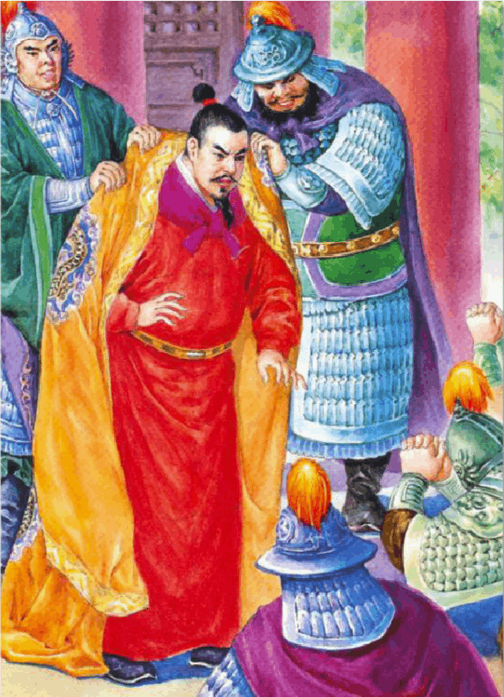
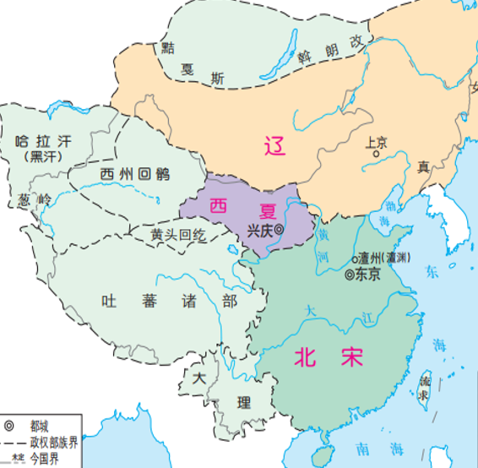
一、重整河山之中央集权
960年，后周禁军统帅赵匡胤发动陈桥驿兵变夺取帝位，建立宋朝，定都东京，史称北宋。北宋建立后相继灭掉南方的几个割据政权和北方的北汉，结束了五代十国的分裂局面。

Slide 3
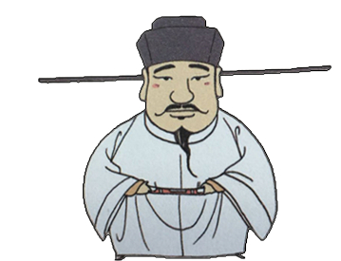
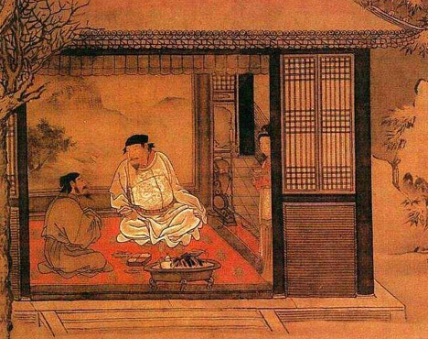
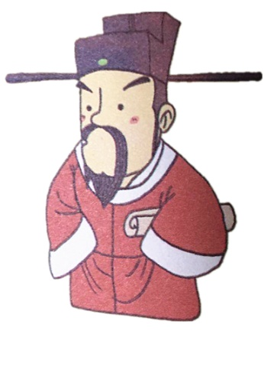


“自唐季以来数十年，帝王凡易八姓，战斗不息，生民涂地，其故何也？”
宋太祖
“此无他故，方镇太重，君弱臣强而已。今所以治之，亦无他奇巧，惟稍夺其权，制其钱谷，收其精兵，则天下自安矣。”
赵普
方镇太重
加强中央对地方的控制
君弱臣强
加强君主集权

Slide 4


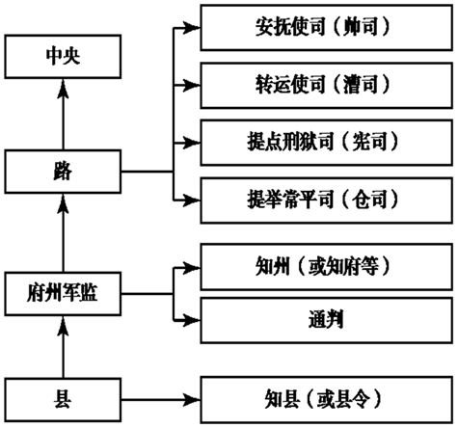
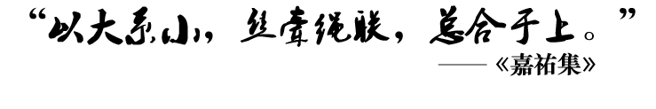
收权
分权
军队
派文官担任地方知州
节度使转化为虚职
行政
财赋
刑狱
将地方精锐部队编入禁军
地方部队定期更驻
仓库
军政
中央文官
设诸路转运司统管地方财政
将地方大部分赋税上交中央
牵制知州
财政权

Slide 5

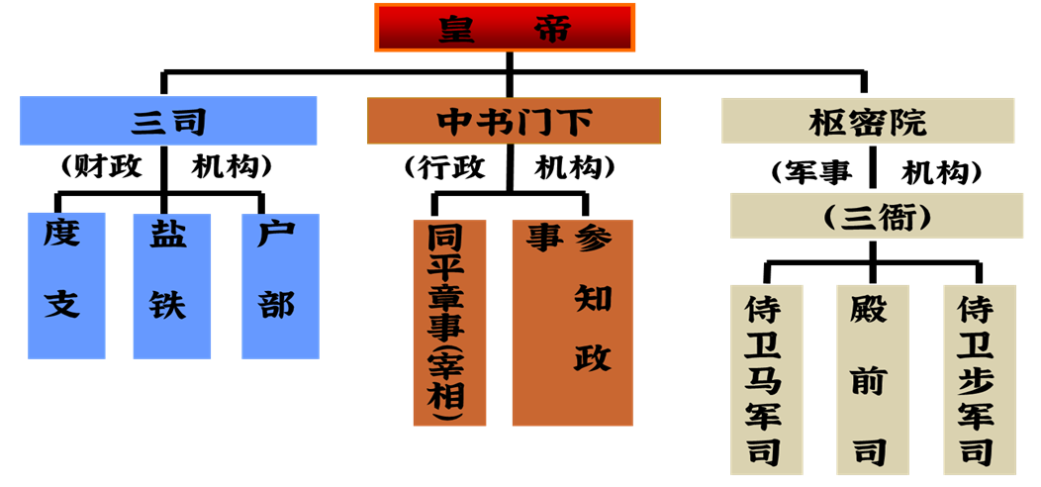
削弱相权的方式：
唐：决策流程分权
宋：行政、经济、军事三大专业领域分权
增强皇权
集权
唐宋有何不同之处
中 央 分 权
削弱相权

Slide 6

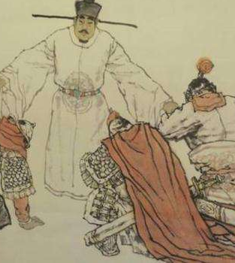

抑武
“兵符出于密院，而不得统其众；兵众隶于三衙，而不得专其制。”
——《续资治通鉴长编拾补》
“天下营兵，纵横交互，移换屯驻，不使常在一处。”
——《续资治通鉴长编》
罢宿将兵权
文官掌枢密
更戍法
有握兵之重
无发兵之权
兵不识将
将不专兵

Slide 7
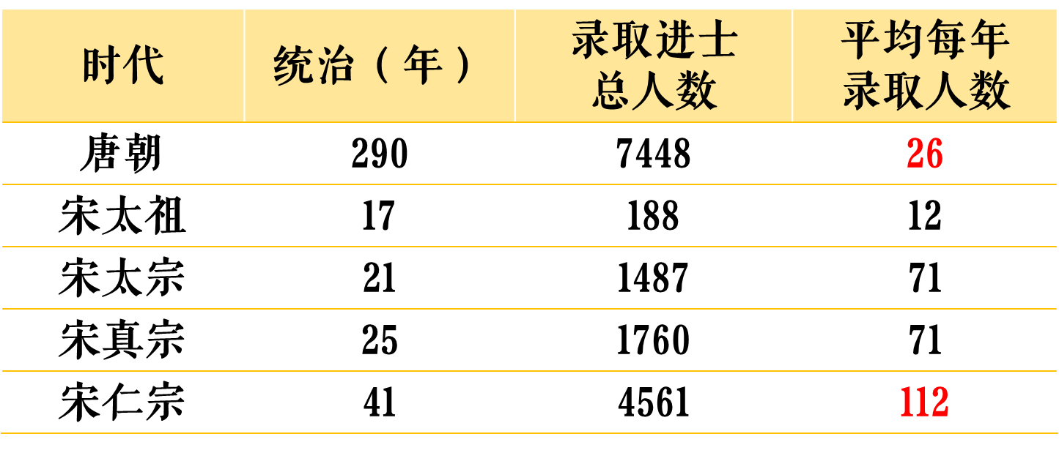
崇文
“分治大藩从皆贪浊，亦未及武臣一人也。”
——《太祖实录》
“天子重英豪，文章教尔曹；万般皆下品，惟有读书高。”
——北宋童歌
据《宋史·宰辅表》统计，
宋朝宰相133名，科举出身的123名。
两宋三百年间，共取士达11万，是历史上科举取士最多的朝代。
文治
抬高文官地位
扩大科举规模

Slide 8
影响：
①有效地预防了内部动乱，巩固了国家的统一和安定，强化了中央集权
②制度过于僵化，权力分割过细，影响行政效率，助长因循守旧的政治风气
③造成了“三冗”和“两积”问题
宋朝成为中国历史上最软弱的一个朝代。
——黄仁宇
宋代对外之积弱不振, 宋室内部之积贫难疗。
——钱穆

Slide 9
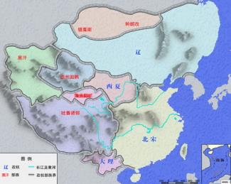
二、萧瑟边关之辽夏和战
1、边防压力：
北宋与辽、西夏的对峙
民族 | 汉族 | 契丹族 | 党项族
政权 | 北宋 | 辽 | 西夏
时间 | 960年 | 916年 | 1038年
建立者 | 赵匡胤 | 耶律阿保机 | 元昊
都城 | 东京 | 上京 | 兴庆
重大事件 | 陈桥兵变 | 澶渊之盟 | 宋夏议和
辽（契丹）
西夏
北宋
1）北宋建立之前，契丹族建立的辽在北方草原崛起，占领燕云十六州，对中原形成严重威胁。
2）宋太宗时，两次发起夺回燕云十六州的北伐，均告惨败
3）宋真宗时，辽军大举南下，逼迫北宋签订“澶渊之盟”（1005年）。
4）北宋与西夏发生的战争，也是屡战屡败。宋仁宗时，双方最终达成“庆历和议”。

Slide 10
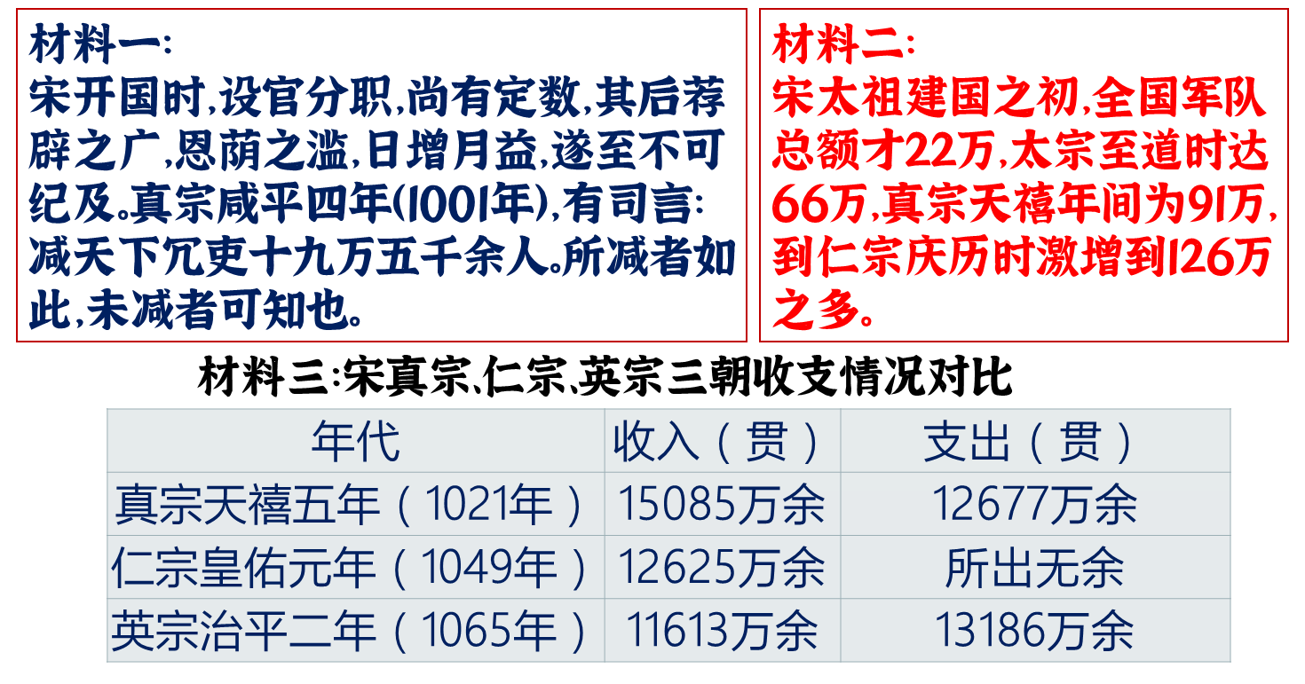
二、萧瑟边关之辽夏和战
1、边防压力：
北宋与辽、西夏的对峙
2、财政危机：
养兵和养官成为朝廷的沉重负担，财政状况日益恶化。

Slide 11
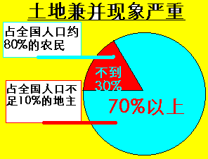
三、无力回天之安石变法
1、背景：
项目 | 宋真宗景德年间 （1004—1007） | 宋仁宗庆历年间 （1041—1044）
商税 | 450万贯 | 1975万贯
酒税 | 428万贯 | 1710万贯
盐税 | 355万贯 | 715万贯
总计 | 1233万贯 | 4400万贯
北宋前期，统治者认为：“富室田连阡陌，为国守财尔！缓急盗贼窃发，边境扰动，兼并之财，乐于输纳，皆我之物。”于是宋朝统治者采取“田制不立，不抑兼并”的农业政策
宋代有人说：“历代以来的一切苛捐杂税，本朝都有”。

Slide 12
三、无力回天之安石变法
1、背景：
①社会矛盾日益激化（土地兼并、苛税杂税）；
②北宋中期，行政效率低下，“三冗”问题严重；
③庆历新政为王安石变法奠定了基础；
④宋神宗支持变法，重用王安石。
2、目的：
富国强兵
①富国之法
②强兵之法
③取士之法
3、措施

Slide 13
富国之法
措施 | 具体内容 | 作用
青苗法 | 政府贷款或谷物给农民，收获后还本付息 | 农民免受高利贷盘剥，政府收入增加。
募役法 | 向应服役而不愿服役的人户收免役钱，雇人服役,官僚、地主也出钱。 | 减轻了农民的差役负担，保证了生产时间。
农田水利法 | 鼓励开垦荒地和兴修水利，规定按户等高下分派费用。 | 促进农业生产的发展
方田均税法 | 重新丈量土地，按照土地多少和肥瘠收取赋税，地主官僚不例外。 | 增加了国家的赋税收入
均输法 | 了解生产和需求情况，就近采购，以节省国家开支。 | 减轻纳税户的负担，增加国家收入。
市易法 | 设置市易务，收购滞销物品，市场短缺时卖出。 | 限制商人对市场控制，增加国家收入。

Slide 14
强兵之法
措施 | 具体内容 | 作用
保甲法 | 编定保甲，闲时训练，维持治安，战时从军 | 加强了对人民的控制，减少政府军费开支
保马法 | 百姓养马，可减赋税，马死赔偿 | 节约了政府开支，降低马匹死亡率
将兵法 | 以“将”为军队编制单位，设正将一名，专管训练 | 改变了更戍法中兵将脱节的局面，提高了军队战斗力
设军器监 | 监督兵器制造，严格管理，提高武器质量 | 提高了武器数量和质量

Slide 15
三、无力回天之安石变法
1、背景
2、目的
3、措施
4、影响：
①达到了富国目的，增加大笔收入，但强兵的效果并不明显。
②一些措施在执行过程中加重了人民的负担，也引起激烈争议。
③围绕变法问题，统治集团内部的分裂日益严重，引发党争，北宋逐渐走向衰亡。

Slide 16
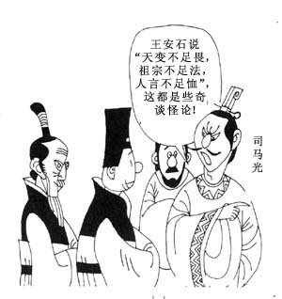
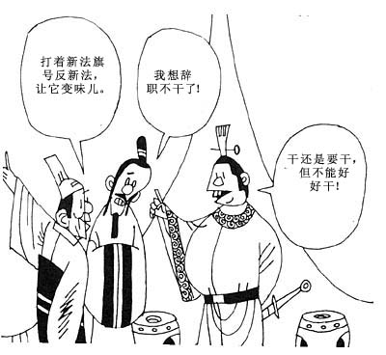
根据材料，分析王安石变法失败的原因及启示。
遭到大官僚贵族和守旧势力的激烈反对。
启示：
要充分考虑到改革的复杂性和艰巨性； 对各阶层利益统筹兼顾。

Slide 17
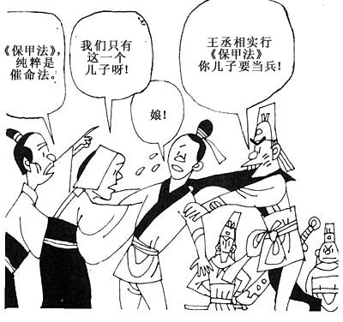
变法中执行不善，加重了人民负担。
启示： 改革者要注意改革的策略性，关注人民利益。

Slide 18
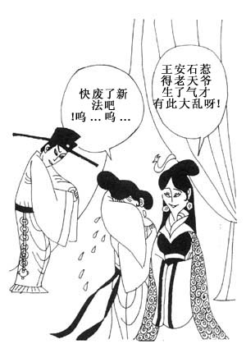
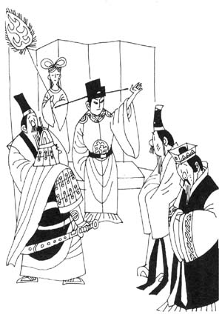
神宗后迫于压力罢免了王安石
两位太后也跑来起哄
宋神宗的动摇
启示：改革者要有坚定的改革决心、大无畏的改革精神。

Slide 19
材料：熙宁二年二月王安石拜参知政事。七月行均输法。九月行青苗法。闰十一月行农田水利法。三年十二月行保甲法。四年二月改革科举。十月行募役法。行太学三舍法。五年 三月行市易法。五月行保马法。八月行方田均税法。六年六月置军器监。八月行免行法。七年九月行将兵法。
推行变法操之过急。
启示：要注意改革的渐进性，切勿急于求成。

Slide 20
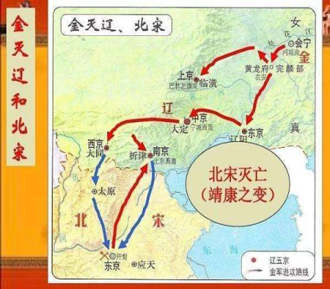
四、西湖歌舞之偏安江南
1、北宋灭亡与南宋建立：
靖康之变
赵构
1127年“__________”后，北宋灭亡；_____ 在应天府称帝，后定都_____ ，史称南宋。
临安
2、南宋与金的和战：
岳飞抗金
绍兴和议

Slide 21
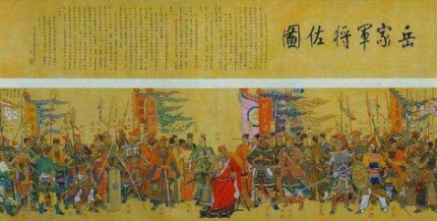
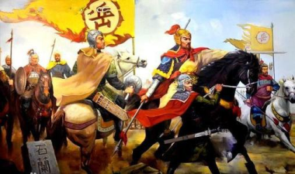
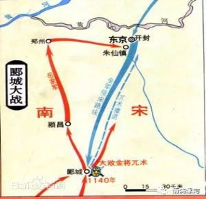
《宋史·岳飞传》：“金将军韩常欲以五万众内附。飞大喜，语其下曰：‘直抵黄龙府，与诸君痛饮尔！’”

Slide 22
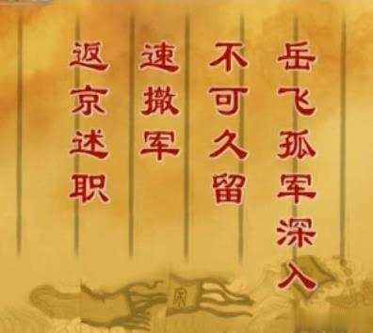
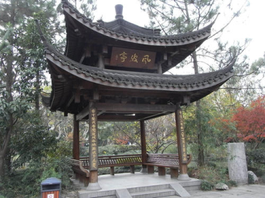
1141年，南宋与金订立绍兴和议。以东起淮水、西至大散关一线划界，南宋对金称臣，每年向金朝缴纳一笔财物，称为“岁贡”。岳飞也被南宋朝廷逮捕杀害。
《宋史·岳飞传》：“狱之将上也，韩世忠不平，诣桧诘其实。桧曰：‘飞子云与张宪书虽不明，其事体莫须有。’世忠曰：‘莫须有三字何以服天下？’

Slide 23
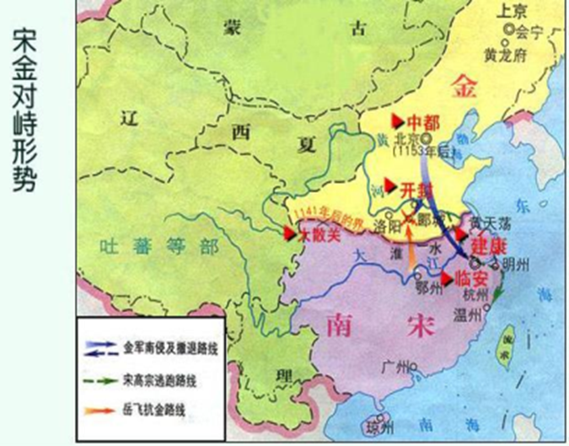
3.偏安南方
此后宋金之间又发生几次战争，南宋地位稍有上升,继续南北对峙局面
《题临安邸》
——（南宋）林升
山外青山楼外楼，
西湖歌舞几时休？
暖风熏得游人醉，
直把杭州作汴州。
书愤五首·其一
陆游
早岁那知世事艰，
中原北望气如山。
楼船夜雪瓜洲渡，
铁马秋风大散关。
塞上长城空自许，
镜中衰鬓已先斑。
出师一表真名世，
千载谁堪伯仲间

Slide 24
本课小结：
一、宋初中央集权的加强
1.背景：
结束分裂局面，吸取历史教训
2.措施：
（1）加强控制地方：行政，财政，军事
（2）分散机构权力：
中央二府三司制，
军权三分；
地方：四监司，通判
（3）崇文抑武方针
3.影响
二、边防压力与财政危机
（一）边防压力
1.原因
2.表现：
宋辽关系，宋夏关系
（二）财政危机
原因，表现
三、王安石变法
（一）背景：“三冗二积”，“庆历新政”
（二）内容：基本原则，
措施
（三）评价
四、南宋的偏安
南宋建立——宋金和战——偏安南方

Slide 25
当堂检测：
1． 宋代以前宰相还是坐着奏事，宋代开始宰相只能站在皇帝面前奏事了，这件事反应的本质问题是（ ）
A.皇帝不准宰相坐下议事
B.宰相大臣开始处于从属地位
C.宰相大臣事务繁多
D.君主专制的加强
D

Slide 26
2、宋太祖说：“朕选儒臣干事者百余人，分治大藩（节度使辖区），即使他们都贪浊，也不及武人一人为害之大。”为此，宋太祖采取的最重要措施是（ ）
A.派文臣做知州
B.设“三衙”收精兵
C.设转运使，管理地方财政
D.设通判，监察地方
A

